Slide 1
软件工程
Software Engineering

Slide 2
第14章 形式化方法
形式化方法提供了规约环境的基础，它使得所生成的分析模型比用传统的或面向对象的方法生成的模型更完整、一致和无二义性。
本章内容：
14.1 基础知识
14.2 有限状态机（FSM）
14.3 PETRI网基本原理

Slide 3
14.1基础知识
形式化方法的定义：
[定义14.1]：用于开发计算机系统的形式化方法是描述系统性质的基于数学的技术。这样的形式化方法提供了一个框架，人们可以在框架中以系统的方式刻画、开发和验证系统。
形式化规约的目标：无二义性、一致性和完整性。
注：使用形式化方法，完整性是难以达到的。

Slide 4
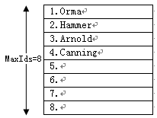
14.1.1 形式化方法概念
例14-1：符号表：它由一组没有重复的项构成。如图14-1所示。程序被用于维护一个符号表，在许多不同类型的应用中使用此符号表。
图14-1 符号表

Slide 5
例14-1
如果对于上表有一个陈述：包括不多于MaxIds的用户名，那么就为表设定了一个限制，这就称为数据不变式的条件的一个构成成分。数据不变式是一个条件，它在包含一组数据的系统的执行过程中总保持为真。上面讨论的符号表的数据不变式有两个构成成分：
（1）表中包含的名字数不超过MaxIds。
（2）在表中没有重复的名字。在上面描述的符号表程序的情形下，这意味系统执行过程中无论什么时候检查符号表，它将总是包含不超过MaxIds的职员标识符，并且没有重复。

Slide 6
形式化方法概念
状态的概念，在形式化方法的语言环境中，状态是系统访问和修改的存储数据。在上述符号表程序的例子中，状态是符号表。
操作的概念，这是在系统中发生的读或写状态数据的动作。如果对符号表程序考虑从符号表加入或移出职员名，则它将关联两个操作：一个是加一个指定名到符号表中的操作，另一个是从表中移出一个现存名的操作。如果程序提供检查某指定名是否包含在表中的机制，则有一个返回某种表示名字是否在表中的指示值的操作。

Slide 7
一个操作和两个条件相关联：前置条件和后置条件。前置条件定义某特定操作在其中合法的环境。操作的后置条件定义当操作完成后所产生的现象，是通过其对状态的影响来定义的。在加标识符到职员标识符符号表的操作的例子中，后置条件已经将数学的刻画表增加了新标识符。

Slide 8
14.1.2 形式化规约语言
形式化规约语言通常由三个主要的成分构成：
（1）语法，定义用于表示规约的特定符号。
（2）语义，帮助定义用于描述系统的“对象的全域（universe of objects）”。
（3）一组关系，定义确定出哪个对象真正满足规约的规则。

Slide 9
Z的符号的缩略集合：
集合：
S∶P X S被声明为X的集合。
x∈S x是S中的成员。
xS x不是S中的成员。
ST S是T的子集：S中每个元素均在T中。
S∪T S和T的并：包含在S或T或两者中的每个元素。
S∩T S和T的交：包含同时在S和T中的元素。

Slide 10
S＼T S和T的差：包含在S中的而不在T中的每个元素。
空集：不包含任何成员。
｛x｝ 单元素集：仅仅包含x元素。
N 自然数集合：0，1，2，…
S∶F X S被声明为X的有限集。
Max(S) 数的非空集合S中的最大元素。

Slide 11
功能：
f∶xy f被声明为从x到y的部分内射。
dom f f的定义域:f(x)有定义的值x的集合
ran f f的值域: x在f的定义域上变化而形成的 f(x)值的集合。
f⊕｛xy｝ 一个和f相同的函数，除了x被映射到y(x)值的集合。
｛x｝ f 一个和f相似的函数，除了x被从定义域中去除。

Slide 12
逻辑：
P∧Q P与Q同时为真时才为真。
PQ P蕴含Q：或者Q为真或者P为假时为真。
θS'=θS 在操作中schema S中没有成分改变。

Slide 13
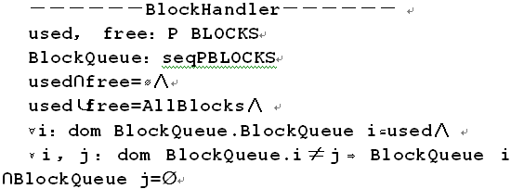
例14-2
例14-2：下面用Z语言schema的例子描述了块处理器的状态和数据不变式：

Slide 14
14.2 有限状态机（FSM）
很多实时系统，特别是实时控制系统，其整个分析机制与系统的状态有相当大的关系。有限状态机由有限的状态和相互之间的转移构成，在任何时候只能是给定数目的状态中的一个。
主要有两种方法来建立有限状态机，一种是“状态转移图”，另一种是“状态转移表”，分别用图形方式和表格方式建立有限状态机。

Slide 15
有限状态机的组成如下：
（1）一个有限的状态集合Q。
（2）一个有限的输入集合I。
（3）一个变迁函数δ：Q×I→Q变迁函数也是一个状态函数，在某一状态下，给定输入后，FSM转入该函数产生的新状态。δ的定义域内的某些数值可以是未定义的。

Slide 16
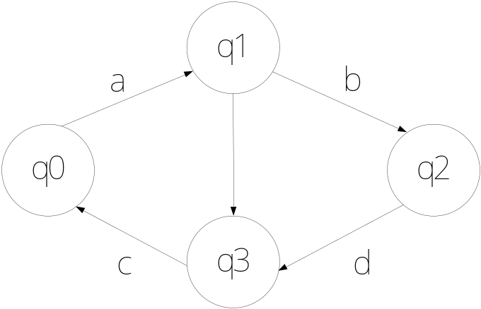
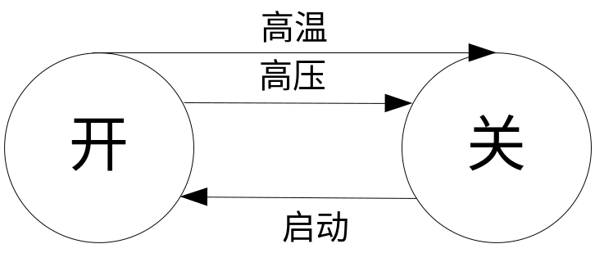
简单有限状态机
图14-2中的左图表明该FSM有q0、q1、q2、q3四个状态，输入集中有a、b、c、ｄ四个元素；右图中各个状态之间的转换关系则更清晰。有限状态机非常适合于描述这样的系统：系统含有有限个状态，不同事件的发生可以用不同状态之间的转换来模拟。

Slide 17
有限状态机的特点
有限状态机的优点在于简单易用，状态间的关系能够直观看到。
但应用在实时系统中时，其最大的缺点是：任何时刻系统只能有一个状态，无法表示并发性，不能描述异步并发的系统。另外，在系统部件较多时，状态数随之增加，导致复杂性显著增长。

Slide 18
14.3 Petri网基本原理
Petri网在软件分析中，是一种系统的数学和图形的描述与分析的方法。对于具有并发、异步、分布、并行、不确定性或随机性的信息处理系统，都可以利用Petri网构造出要开发的Petri网模型。这种模型可以表示系统结构和动态行为方面的信息。

Slide 19
由于Petri网的表示方法是用图形工具。因此其表示形式与传统方法的结构图、流程图具有同样的直观、形象效果。其特别之处在于可以使用标记模拟系统的动态行为和并发活动。另一方面，作为一种数学工具，便于计算和验证系统的数学方程。它可以建立状态方程、代数方程以及系统行为的其他数学模型。因此，系统开发人员和理论研究工作者都可以根据需要利用Petri网。

Slide 20
14.3.1 静态结构
Petri网的基本成分可以表示为一个三元组：
N =（P，T；F）
并满足以下条件：
（1）P∪T≠ф。
（2）P∩T=ф。
（3）F（P×T）∪（T×P）。
（4）DOM（F）∪COD（F）= P∪T。

Slide 21
其中：P={p1，p2，…，pn} 是N的有穷位置集合。
T={t1，t2，…，tn} 是N的有穷转移集合。
F是由N中一个P元素和一个T元素组成的有序偶的集合。
DOM（F）= {x│ y：（y，x）∈F}，COD（F）= {x│ y：（x，y）∈F}。
如果用圆圈表示位置，用矩形框表示转移，用有向边表示位置与转移的有序偶，那么就构成了Petri网的图形表示。

Slide 22
例14-3:N的Petri网
例14-3：N的Petri网
N=（P，T；F）
P= {p1，p2，p3，p4，p5，p6}
T= {t1，t2，t3，t4，t5，t6}
F= {(p1，t1)，(t1，p2)，(p2，t2)，(t2，p1)，(p1, t3)，(t3，p3)，(t3，p4)，(p3，t4)，(p4，t5)，(t4，p5)，(t5，p6)，(p5，t6)，(p6，t6)}
N的Petri网图形表示，如图14-3所示。

Slide 23
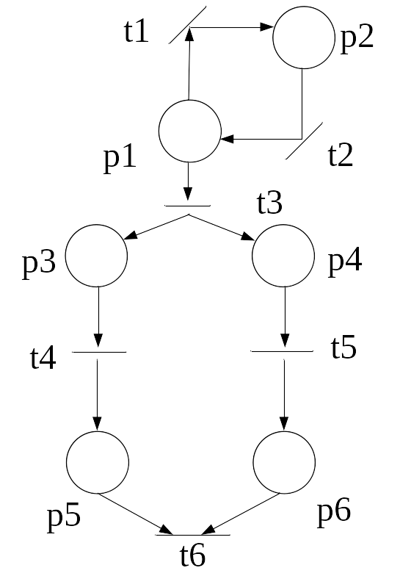
图14-3 N的Petri网的图形表示

Slide 24
14.3.2 动态特征
具有动态特征的Petri网就可以表示为六元组：
∑=（P，T；F，K，W，M0）
其中：（P，T；F）的含义与前面静态结构中的含义相同。
K：P→N+∪{w}，是位置上容量函数，N+={1，2，3，…}；若K(p)= w，表示位置p的容量为无穷。
W：F→N+，是弧集合上的权函数。
M：P→N0，是Petri网∑的标识（marking），M0为初始标识，N0={0，1，2，3，…}，p∈P，必须满足M（p）≤K（p）。

Slide 25
在Petri网的图形表示中，弧（x，y）上的W值标在弧（x，y）上，M(p)的值不是用数字，而是用实心点表示，即在位置P对应的圆圈中标注M(p)个实心点，每个实心点称为一个标记（token）。同一位置中的诸多标记代表同一类完全等价的个体。

Slide 26
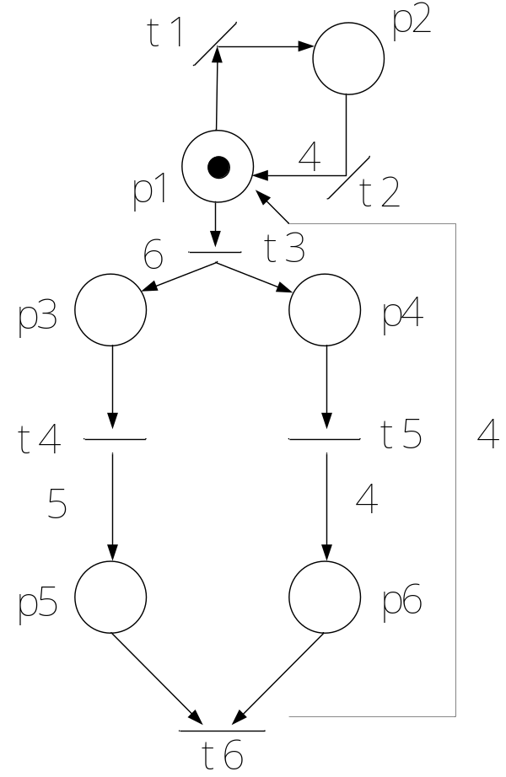
例14-4：具有M0和W的Petri网可以表示为如图14-4所示。
图14-4 具有M0和W的Petri网

Slide 27
对于图14-4所示的Petri网：
M0=（1，0，0，0，0，0）
W（t2，p1）= W（t5，p6）= W（t6，p1）= 4
W（t3，p3）= 6
W（t4，p5）= 5
W（p1，t3）= W（p3，t4）= W（p5，t6）= W（p6，t6）= W（t3，p4）= W（p4，t5）= W（p1，t1）= W（t1，p2）= W（p2，t2）= 1

Slide 28
14.3.3 转移启动规则
前面介绍的Petri网的动态特征是Petri网的动态行为的特性描述。这种动态行为是通过转移启动引起标识改变的变化来体现的。而转移启动则要有可以启动转移（转移有效）的条件和启动规则。

Slide 29
1. 转移t有效的条件
若在标识M下，p1，p1∈*t M（p1）≥W（p1，t），且：
p2，p2∈t* M（p2）＋ W（t，p2）≤K（p2）
此时称t在M下有效，记为M [ t＞。
在定义转移有效的条件时，如果一个没有任何输入位置的转移叫源转移，一个源转移的有效是无条件的。

Slide 30
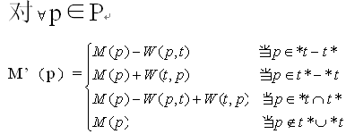
2. 转移t启动的结果
若t在M下有效，t就可以启动。启动后将M变成新标识M’，记为M [t＞M’或M M’，并称M’为M的后继标识。
在定义转移t启动的结果时，如果一个没有任何输出位置的转移叫潭转移，一个潭转移的启动将消耗标记，而不产生任何标记。

Slide 31
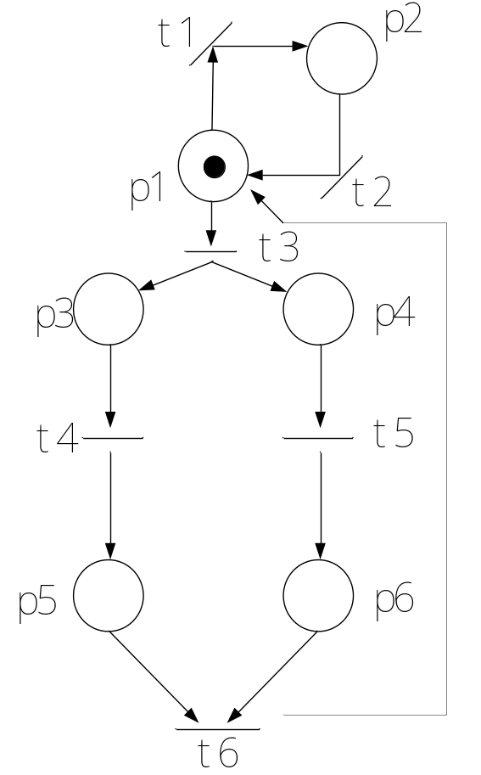
转移启动规则例图
图14-5 转移启动规则的Petri网

Slide 32
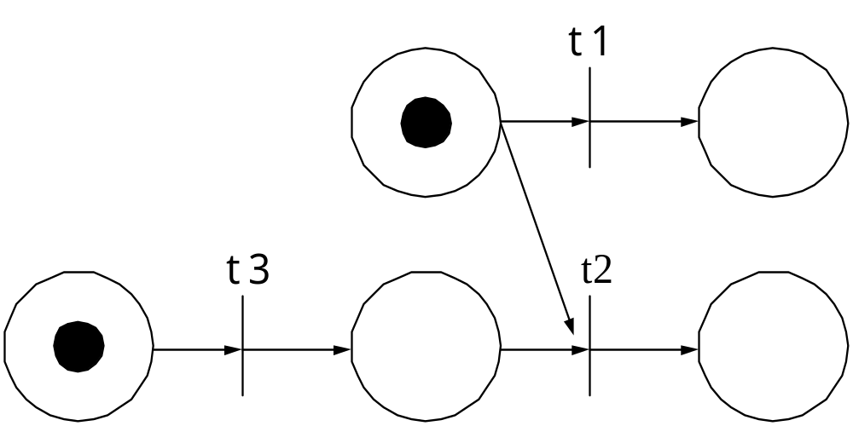
图14-6混惑的Petri网

Slide 33
并发与冲突
1）并发
设M为Petri网∑的一个标识，若存在t1和t2使得M [t1＞和M [t2＞，并满足M [t1＞M1 M1[t2＞，且M [t2＞M2 M [t1＞，则称t1和t2在M下并发。就是说在M标识下，t1和t2都有效，且它们当中任一个转移，启动都不会使另一个转移无效。

Slide 34
2）冲突
设M为Petri网∑的一个标识，若存在t1和t2使得M [t1＞和M [t2＞，并满足M [t1＞M1 ]M1 [t2＞，且M [t2＞M2 ]M2 [t1＞，则称t1和t2在M下冲突，就是说在M标识下，t1和t2都有效，但t1和t2中只有一个能启动，而且其中任一个转移启动都会使另一个转移无效。

Slide 35
14.3.4 行为特性
1. 可达性
2. 有界性
3. 活性
4. 可逆性
5. 可覆盖性
6. 持久性
7. 同步距离
8. 公平性

Slide 36
14.3.5 行为特性分析方法
行为特性分析方法分为三类：
（1）可覆盖性（可达性）树。这种方法实质上包含了所有可达标识或它们的可覆盖标识的枚举，适用于所有类型的网。但由于“状态空间的爆炸”的问题，它只限制于规模较小的网。
（2）矩阵方程求解。这种方法求解能力强，但在许多情况下，它仅适用于Petri网的一些特殊子类或特殊情况。
（3）分层或化简。这种方法是在保证网系统要分析的性质不变的情况下进行分层或化简，它涉及一些变换方法的研究，许多问题有待探索。

Slide 37
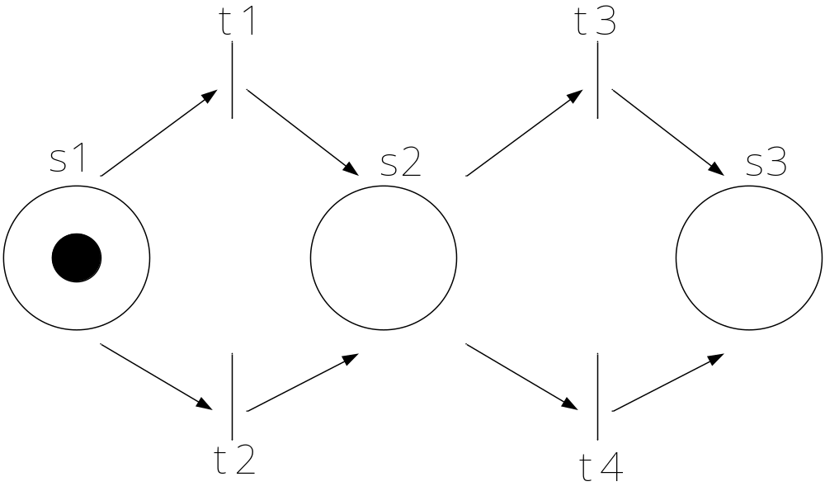
1. 不变量
所谓不变量是指网系统中有S-不变量和T-不变量。
例14-5：如图14-7所示的是不变量的Petri网。
图14-7 不变量的Petri网

Slide 38
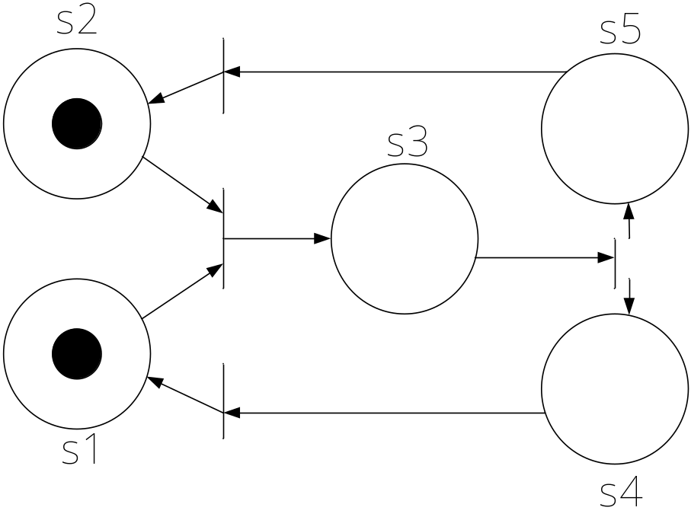
例14-6：如图14-8所示显示的是不变量的Petri网
图14-8 显示的是不变量的Petri网

Slide 39
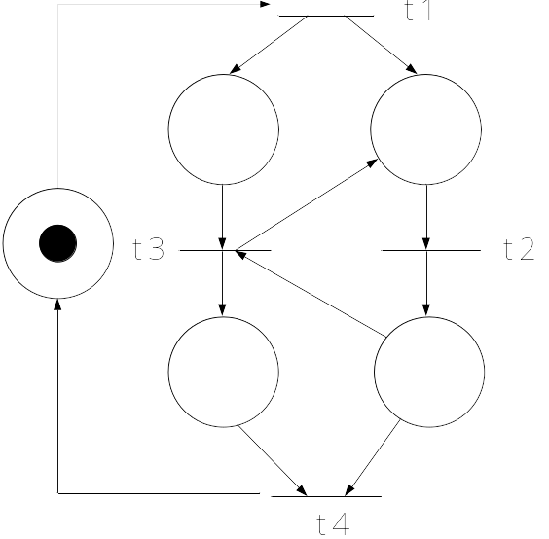
例14-7：如图14-9所示显示的是不变量的Petri网
图14-9 显示的是不变量的Petri网

Slide 40
2. 状态方程
如果N=（P，T；F）是纯网，则C与N存在一一对应的关系。在此，用m维列向量来表示标识M，即M=[M(p1)，M(p2），…，M(pm)]T。
这样，M[tJ＞的充分必要条件则为：
i∈ {1，2，…，m}：(C－)Tij ≤M(i)
或写为：
(C－)T*j ≤M
其中(C－)T*j表示矩阵(C－ij)T的第j列。

Slide 41
如果M1[tj＞M2，则有M2=M1+CT*j。若M0[σ＞M，就可以推出状态方程为：
M=M0+CT·U
其中CT·U是矩阵乘法；σ是转移序列，U是T-向量，它以tj为序标的分量值为tj在σ中出现的次数，即U(tj)= #(tj/σ)；M0是∑的初始标识的S-向量表示，由σ导出的可达标识M也表示为S-向量的形式。

Slide 42
3. 关联矩阵
[定义14-2]：设∑=（N，M0），其中N=（P，T；F）是一个纯网，即x∈X：*x∩x*=。
其中：
P= {p1，p2，…，pm}
T= {t1，t2，…，tn}
（1）用S-元素作序标的列向量V：P→Z称为∑的S-向量。
（2）用T-元素作序标的列向量U：T→Z称为∑的T-向量。

Slide 43
（3）用T×P作序标的矩阵C：T×P→Z称为∑的关联矩阵，其矩阵元素C(tj，pi)=W(tj，pi)－W(pi，tj)。也可写作：
[Cji]n×m=[C+ji]n×m－[C－ji]n×m
或：C=C+－C－

Slide 44
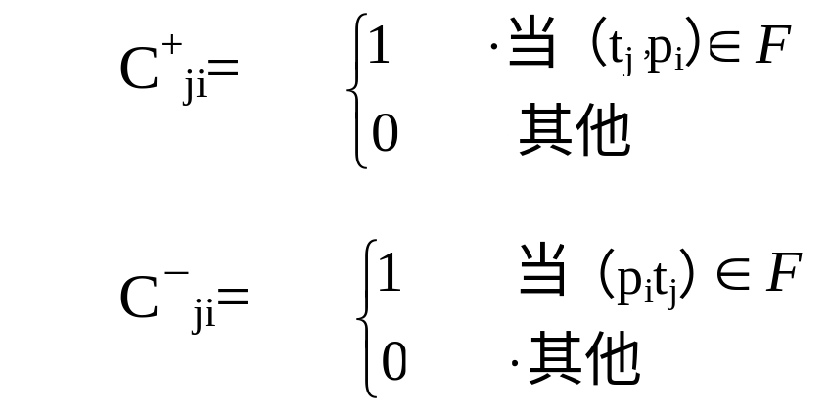
定义14-2
其中：
C+ji就是从转移j到它的输出位置i的弧的权，C－ji是转移的输入位置i到转移j的弧的权。从转移规则很容易可以看出，C－ji、C+ji和Cji分别表示当转移j一旦启动（发生），位置i中标记取走、增加和改变的数量。

Slide 45
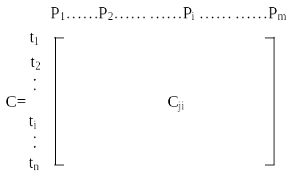
关联矩阵一般表示
其中Cji表示取走、增加后产生的变化数。此关联矩阵给出了系统∑的结构。

Slide 46
4. 用关联矩阵和状态方程求不变量
通过网系统的关联矩阵和状态方程，就可以很方便地求出S-不变量。
设I是∑的S-不变量，M∈[M0＞，则：
IT·M=IT·M0
设σ是从M0到M的转移序列：M0[σ＞M。于是M0+CT·U=M，其中U是对应于σ的T-向量，对所有tj∈T，U(tj)是tj在σ中出现的次数。两边同时乘以IT，则得：
IT·M0+IT·CT·U=IT·M
因为I为S-不变量，则IT·CT=(C·I)T=θT，θ是分量全为0的T-向量。

Slide 47
定义14-3
[定义14-3]：设I为系统∑的一个S-向量，C是∑的关联矩阵，CT是C的转置矩阵。
（1）若C·I=θ，就称I为∑的S-不变量。
（2）若‖I‖={si∈S│I(si)＞0}称为S-不变量I的子集。
（3）若I>θs，就称I为非负S-不变量，其中θs为分量全为0的S-向量。

Slide 48
（4）若不存在比I小的非负S-不变量，即不存在非负S-不变量I’，使θs＜I’＜I，就说I是最小非负S-不变量。
（5）θs也称为∑的S-不变量。但若它是惟一的S-不变量，就说∑没有S-不变量。

Slide 49
定义14-4
[定义14-4]：设J为系统∑的一个T-向量，θs为零S-向量，则：
（1）只要CT·J=θs，即在S所引起的变化均为0，就说J是∑的T-不变量。
（2）若T-不变量J＞θ，就说J是非负T-不变量。
（3）‖J‖={tj∈T│J(tj)＞0}称为T-不变量J的子集。
（4）非负T-不变量J是最小的。如果不存在比J更小的非负T-不变量，即不存在非负T-不变量J’，使θ<J’<J。

Slide 50
5. 状态方程的应用
前面介绍了不变量，状态方程，关联矩阵，用关联矩阵和状态方程求不变量。现在用这些基础及状态方程在可达性分析方面的应用。状态方程M=M0+CT·U为部分解决可达性问题提供了一个依据。若Md从M0可达，则方程CT·U=Md-M0=△M必然存在一个非负整数解Ux，该解即为启动计数向量。若无这样的解，Md就不能从M0到达。

Slide 51
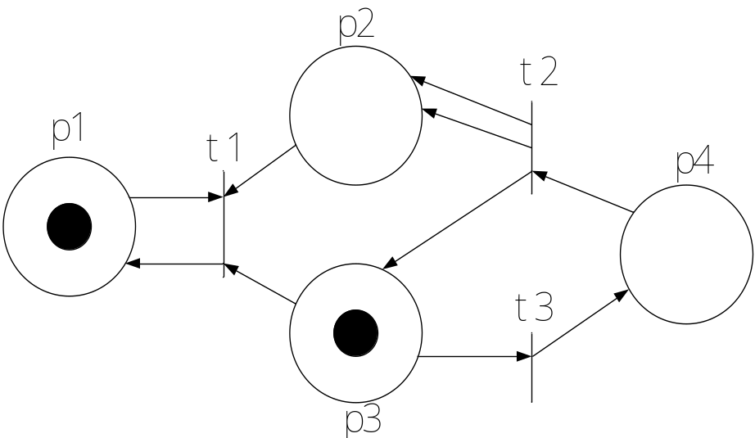
例14-8：作为一个举例，考察图14-10所示的Petri网
图14-10 状态方程在可达性分析的Petri网

Slide 52
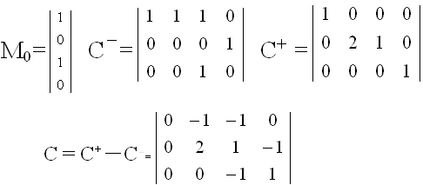
例14-8分析

Slide 53
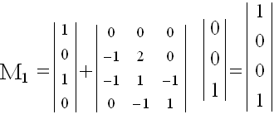
在状态M0下，转移t3是有效的。设M1是启动t3所得到的标识。则有：

Slide 54
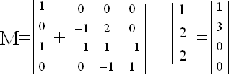
启动序列θ=t3t2t3t2t1表示成启动计数向量（1，2，2），启动后产生的新标识：

Slide 55

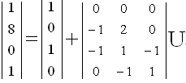
考查标识 ，它可以从标识M0到达，方程：

Slide 56

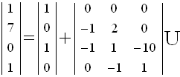
有一个解U =（0，4，5），它对应于启动序列σ=t3t2t3t2t3t2t3t2t3。
再考查标识 ，因方程：
无解，所以标识 为不可达标识。

Slide 57
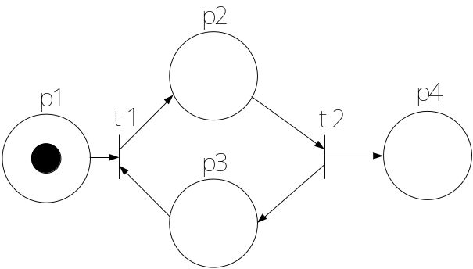

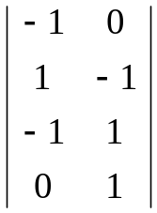

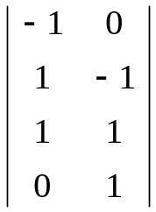
例14-9：考察图14-11所示的Petri网
图14-11 状态方程在可达性分析的Petri网
在图14-11所示的Petri网中：
M₀= C^{T}= 方程: = + U
有一个解U =(1,1) 。这个解对应的两个可能启动序列为t1t2或t2t1，而这两个序列都不是有效启动序列。因为在M0下，t1、t2都不是有效的。

Slide 58
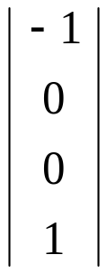



例14-9分析
△M= M0=
若取初始标识为：
M’0 = M’ = M’0+CT
则为可达的，且对应于启动计数向量的启动序列为t1t2。

Slide 59
14.3.6 结构特性分析方法
Petri网有它的拓扑结构。结构特性依赖于Petri网的拓扑结构。这些特性适合于网的任何初始标识，也就是说这些特性是独立于网的初始标识M0的。
简单地讲，这些特性只与起始于某个初始标识的特定启动序列有关。因此，这些特性通常可以用关联矩阵C及其相关的次方程或不等式来刻画。

Slide 60
首先约定：假设本节所涉及的网都是纯网（没有自环）。用X(i)表示向量X的第i项。就向量X和Y来说，X＞Y是指对每个i都有X(i)＞Y(i)；X≥Y是指对每个i都有X(i)≥Y(i)；而X＞≠Y则表示X≥Y，但必须存在某些i使得X(i)≠Y(i)。

Slide 61
对于Petri网N，引入如下结构特性：
1. 结构活性
2. 完全可控性
3. 结构有界性
[定义14-5]：Petri网N是结构有界的，当且仅当存在一个m维正整数向量Y，使得CY≤0。
表14-1 线性不等式理论中的四种情况
情况 | 系统α | 系统β
1（Minkowski-Farkas） | C^{T}X≥b，X无限制 | Y^{T}b＞0
2（Minkowski-Farkas） | C^{T}X≥b，X≥0 | CY=0，Y≥0，Y^{T}b＞0
3（Stiemke） | C^{T}X＞≠0，X无限制 | CY=0，Y＞0
4（Farkas） | C^{T}X＞≠0，X≥0 | CY≤0，Y＞0

Slide 62
4. 守恒性
[定义14-6]：Petri网是（部分）守恒的，当且仅当存在一个正的（非负）整数m维向量Y，满足CY=0，Y≠0。
5. 重复性
[定义14-7]：Petri网N是（部分）重复的，当且仅当存在一个正的（非负）整数n维向量X，使得CTX≥0，X≠0

Slide 63
6. 一致性
[定义14-8]：Petri网N是（部分）一致的，当且仅当存在一个正的（非负）整数n维向量X，便得CTX=0，X≠0。

Slide 64

表14-2 某些结构特性的必要和充分条件
特性 | 必要和充分条件
结构有界 | Y>0,Cy≤0(或 X≥0，C^{T}X＞≠0）
守恒 | Y＞0，Cy=0（或 X，C^{T}X＞≠0）
部分守恒 | Y＞≠0，CY=0
重复 | X＞0，C^{T}X≥0
部分重复 | X＞0，C^{T}X=0（或 X＞≠0，C^{T}X≥0
一致 | Y，CY＞≠0）
部分一致 | X＞≠0，C^{T}X=0

Slide 65
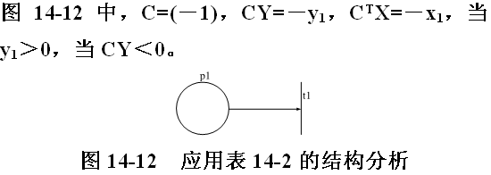
例14-10：用表14-2中的结论分析图14-12至14-16所示五个网的结构特性。

Slide 66
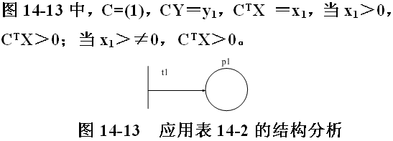

Slide 67
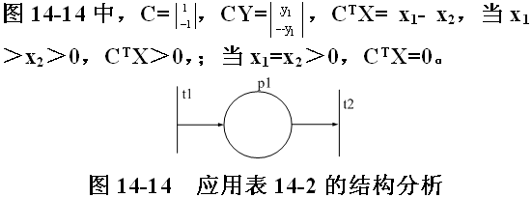

Slide 68
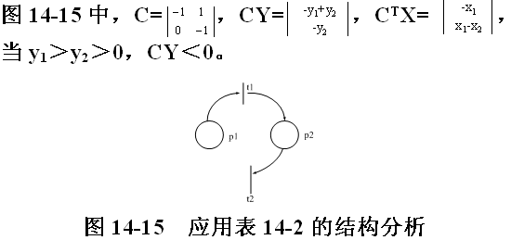

Slide 69
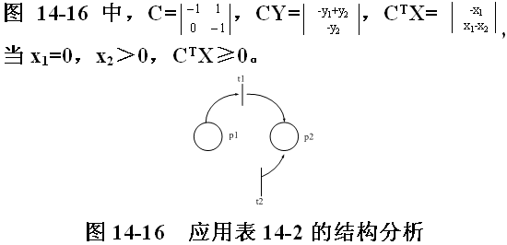

Slide 70
表14-3用表14-2中结论对图14-12至图14-16的分析结果
 | 图14-12 | 图14-13 | 图14-14 | 图14-15 | 图14-16
结构有界 | ＋ | － | － | ＋ | －
守恒 | － | － | － | － | －
部分守恒 | － | － | － | － | －
重复 | － | ＋ | ＋ | － | －
部分重复 | － | ＋ | ＋ | － | ＋
一致 | － | － | ＋ | － | －
部分一致 | － | － | ＋ | － | －

Slide 71
14.3.7 Petri网到程序结构的转换
从Petri网的概念与分析方法可以知道，Petri网是用来描述和分析要开发系统模型的工具，不是计算机的实现应用工具。另一方面，Petri网的结构与软件结构的性质也不同。其表现形式也不同。由此可以得出：通过分析，有了Petri网结构。要实现从Petri网结构到程序结构的转换，必须在Petri网与程序结构之间建立恰当的联系或对应关系，这样才能实现从Petri网到程序结构的转换。

Slide 72
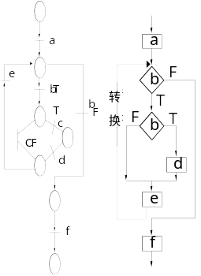
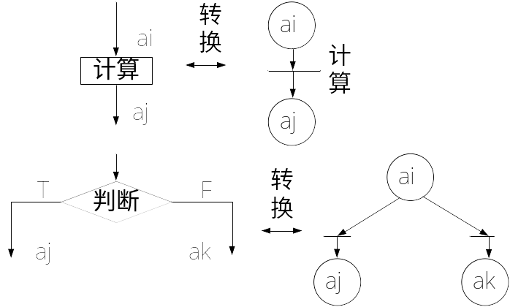
1. 流程图方法
图14-17 流程图与Petri网互换 图14-18 流程图与Petri网互换

Slide 73
Petri网转移为等价的流程图

Slide 74
动作：
a Input（y1）: Input（y2）; y3=1
b y1>0?
c odd（y1）?
d y3:= y3* y2; y1:= y1-1;
e y2:= y2* y2; y1:= y1/2;
f Ｏutput（y3）

Slide 75
2. 编程语言的方法
除了流程图与Petri网互相转换的方法外，也可以用编程语言转换。但是编程语言（如Ada、C++等）必须选用具有并发机制。用具有并发机制编程语言与Petri网两者之间建立起恰当的联系，这样就可以实现从Petri网到编程语言的转换。

Slide 76
采用的是改进的谓词/转移网（Mprt），它是谓词/转移网（prt）的一种受限形式。Mprt网与prt网的主要区别是Mprt网中的位置只能具有一种类型的标记。这样，把位置中的标记表示进程实例，不同的标记代表了不同的进程实例。标记的流动，反映了进程的执行情况，进程在转移处交互，当转移启动时交换信息，完成进程间的同步

Slide 77
3. 面向对象的程序设计方法
这里的关键问题是把Petri网引入面向对象程序设计，必须解决有关对象的表示，对象间的通信机制和模型的验证等方面的问题。下面介绍对象Petri网（OPN）结构。
OPN由内部结构和接口两部分组成。
1）OPN的内部结构
（1）标记。
（2）转移。
（3）禁止弧。
2）OPN的接口

Slide 78
小结
本章介绍了形式化方法的基本原理与应用知识。形式化方法提供了规约环境的基础，它使得所生成的分析模型比用传统的或面向对象的方法生成的模型更完整、一致和无二义。集合论和逻辑符号的描述设施使得软件工程师能创建清晰的关于事实的陈述。
使用形式化方法的决策必须考虑启动成本以及不同的技术相关的文化变更。在大多数情况下，形式化方法对安全关键和业务关键的系统具有最高的回报。
近几年来，由于软件开发中的并行问题和不确定性问题，把Petri网作为解决并发问题的工具被大家接受。对于具有并发、异步、分布、并行、不确定性或随机性的信息处理系统，都可以利用Petri网方法构造出要开发的Petri网模型。

Slide 79
谢谢

